Slide 1
Pytorch-lightning
Ou comment structurer son code de deep learning ?

Slide 2
A quoi ça sert de bien organiser son code ?
Je n'ai pas envie de perdre du temps à organiser mon code si c'est du code temporaire pour explorer une idée
Je n'ai pas envie d'apprendre le métier d'ingénieur logiciel, ce qui m'intéresse c'est la recherche
Une librairie en plus, ça rajoute de la complexité par rapport à mon script en pytorch

Slide 3
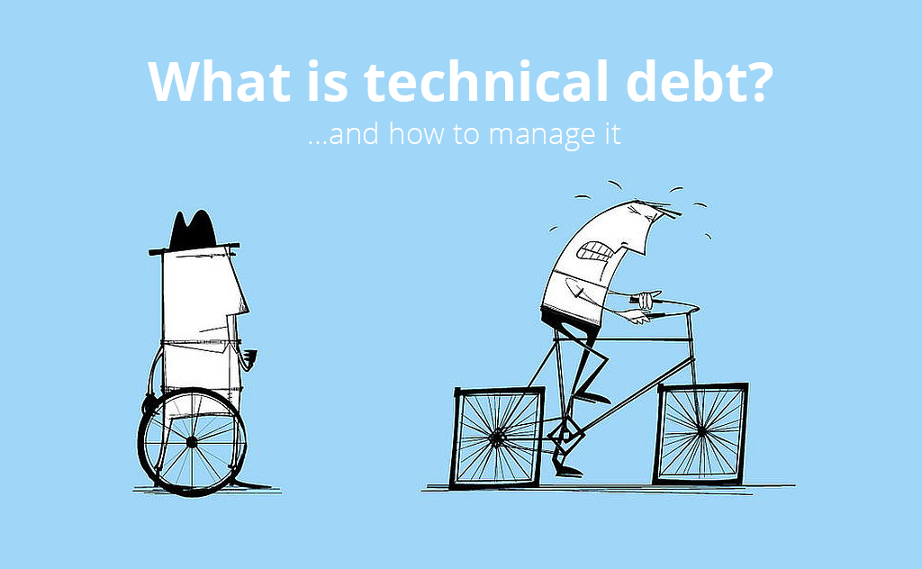
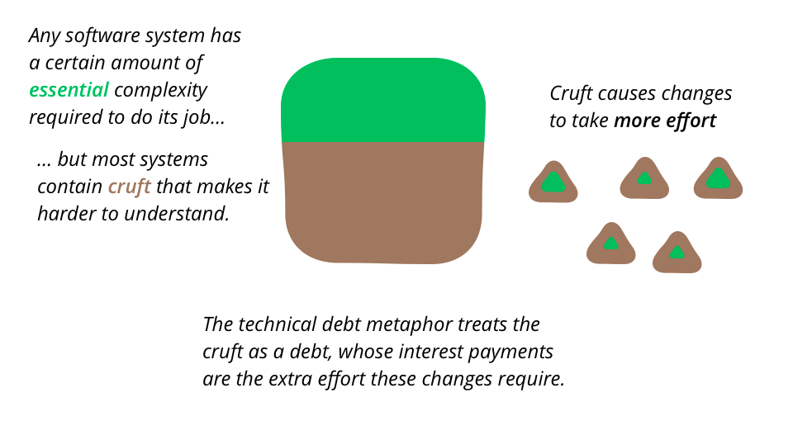
Mon intuition sur la question
Plus on manipule un code, moins il devient manipulable
Une organisation de code réfléchie permet d'aller plus vite (réduire les bugs, faciliter la réutilisation de code cross xp, cross projet, faire des changements qui ne casse pas tout...)
Une organisation de code partagée permet de faciliter les échanges et la collaboration. (on comprend plus rapidement un code quand on sait comment il est structuré, on peut partager des plugins qui sont compatibles)
Tout ce qui est standardisé peut être "oublié" pour laisser de la place à de la réflexion : standardisons tous ce qui n'est pas de la recherche !
Ça permet de remplacer plein de code par de la config (ddp, amp, checkpointing, logging)

Slide 4
L'idée derrière pytorch-lightning
Reproducibility Challenge @ NeurIPS 2019
Reproducible Code
If you are working in PyTorch, we strongly recommend using Pytorch Lightning, a framework which takes care of the boilerplate and provides highly reproducible standards of ML research pipeline. Check the seed project as a good starting point.
Document your code appropriately
Have a README.md file which describes the exact steps to run your code

Slide 5
L'idée derrière pytorch-lightning
Lightning is designed with these principles in mind:
Principle 1: Enable maximal flexibility.
Principle 2: Abstract away unecessary boilerplate, but make it accessible when needed.
Principle 3: Systems should be self-contained (ie: optimizers, computation code, etc).
Principle 4: Deep learning code should be organized into 4 distinct categories.
Research code (the LightningModule).
Engineering code (you delete, and is handled by the Trainer).
Non-essential research code (logging, etc... this goes in Callbacks).
Data (use PyTorch Dataloaders or organize them into a LightningDataModule).
Once you do this, you can train on multiple-GPUs, TPUs, CPUs and even in 16-bit precision without changing your code!

Slide 6
Programmation Orientée Objet
On l'utilise déjà tous avec pytorch:
classes :
- nn.Module
- nn.Sequential hérite de nn.Module

Slide 7
Les classes utiles de Pytorch
- torch.Tensor -> structure de donnée de base
(- torch.autograd.Variable -> nœud du graphe différentiable)
- torch.nn.Module
- torch.optim.Optimizer
- torch.utils.data.Dataset
- torch.utils.data.DataLoader
- torch.utils.data.Sampler

Slide 8
Les classes utiles de Pytorch-lightning
- pytorch_lightning.LightningModule (module + training logic)
- pytorch_lightning.Trainer (orchestrateur (nb epoch, infra, logging, checkpointing))
- pytorch_lightning.Callback
- pytorch_lightning.Logger
- pytorch_lightning.Metric
- pytorch_lightning.LightningDataModule

Slide 9
Séance pratique
Partir des templates
Organiser sa donnée : Dataset, DataLoader, LighningDataModule
Organiser son entraînement (LightningModule)
Lire la doc !!
Me contacter sur slack pour toute question

